Slide 1
Как привлечь посетителей в музей
Литвиненко Анастасия
Скорикова Евгения

Slide 2
Зачем же посещать музей? С точки зрения педагогики – это один из немногих способов «воспитания историей». Изучая историю в предметах, прикасаясь в буквальном смысле к материальным и духовным её творениям, ребенок гораздо лучше воспринимает свое прошлое, прошлое своей семьи и страны по сравнению с теоретическим наполнением учебных предметов.

Slide 3
1.Создание социальной группы музейного сообщества, активное участие в ней, пополнение и реклама позволяет иметь не только стабильное поле для набора посетителей музея, но и площадку для организации и проведения семинаров, лекций, конференций и т.д.

Slide 4
2. «YouTube». В нашей стране создание видеоканала в среде музеев не так распространено как, например, в США. Но этот способ позволяет хранить и демонстрировать в открытом доступе практически безграничное количество видеоматериала, собранного музеем. На собственном канале можно размещать видеозаписи с интервью, документальные хроники, видеоклипы, проектные работы учащихся и т.д.

Slide 5
3. «Вебсайт». Наличие собственного музейного сайта, отделенного от сайта школы – это не только знак статусности музея, но и поле для демонстрации музейных материалов, обсуждения имеющихся проблем, приглашения в музей, и т.д.

Slide 6
4. «Ночь в музее» с каждым годом обретает все большую и большую популярность. Использование этой акции, направленной прежде всего на молодежь, предоставляет дополнительную аудиторию для музея.

Slide 7
5. «Битва музеев». соревнований между музеями в форме марафона

Slide 8
6. «Творческий вечер». Подобные вечера дают возможность встречаться и знакомиться с реальными участниками или родственниками. обсуждать их проблемы и т.д. Это прекрасный способ объединить в одном месте людей разных поколений, объединенных одной идеей.

Slide 9
1. Нужно проводить непосредственно агитацию в школах

Slide 10
2. Создать фотозону

Slide 11
3. Проводить агитацию в социальных сетях, в том числе возможно создать инстаграм музея КФУ

Slide 12
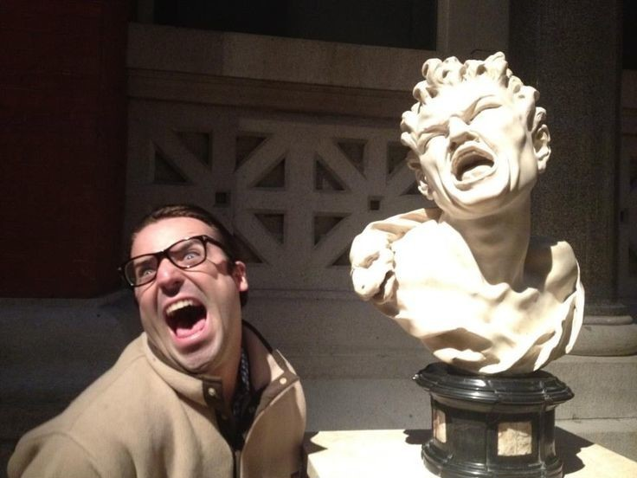
4. Можно провести флешмоб по типу #селфивмузее и соответственно самое интересное селфи как-то поощрять

Slide 13
Спасибо за внимание!

